Slide 1



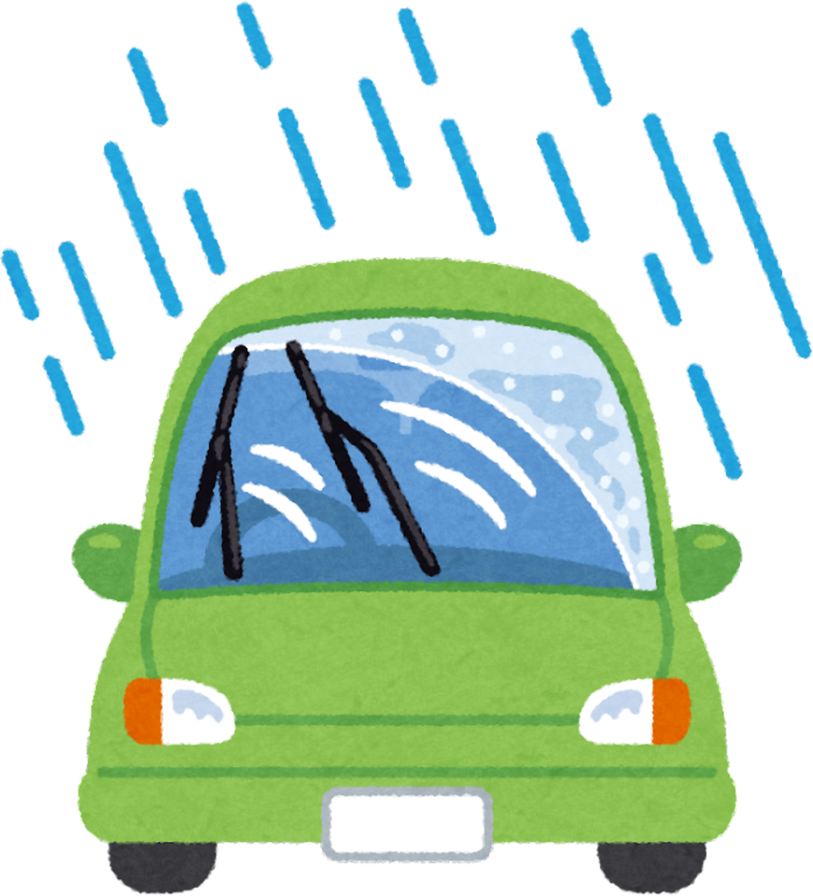

AUTOMOTIVE AUTOMATIC HEADLAMP SYSTEM AND WIPER
NAMA;1.ZAHIRUDDIN BIN ZAINALABIDIN
2.RAFFIQUDIN BIN RAHEZAT
3.MUHAMMAD HADIF BIN KHAIRALWEE
SEMESTER:1
BENGKEL:AUTOMOTIF
PENYELIA:EN,SABRI BIN MOHD NOR

Slide 2

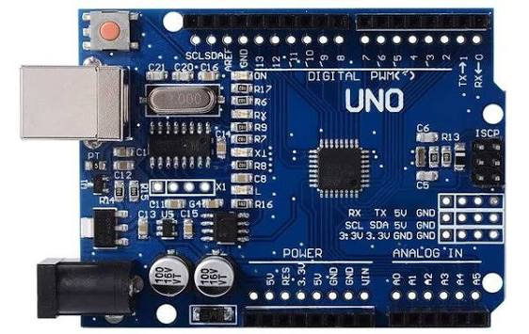
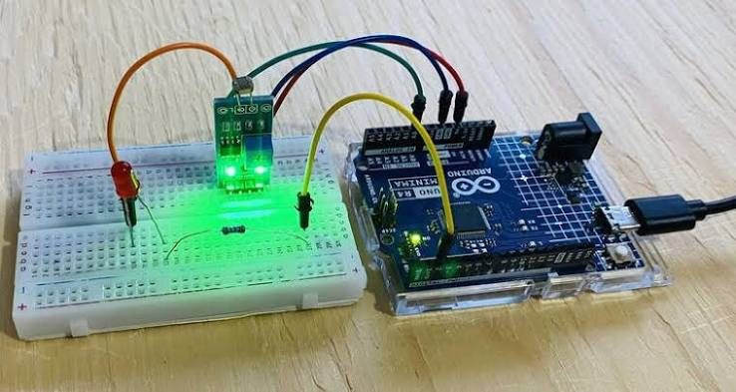

PENGENALAN
  Projek ini merupakan sistem automotif yang menggabungkan lampu hadapan automatik dan sistem wiper menggunakan Arduino.
  Sistem headlamp menggunakan LDR (Light Dependent Resistor) untuk mengesan tahap pencahayaan persekitaran. Apabila keadaan menjadi gelap, lampu hadapan akan dihidupkan secara automatik.
  Sistem wiper pula digunakan untuk membantu pemanduan ketika hujan dengan mengawal pergerakan wiper secara automatik.

Slide 3


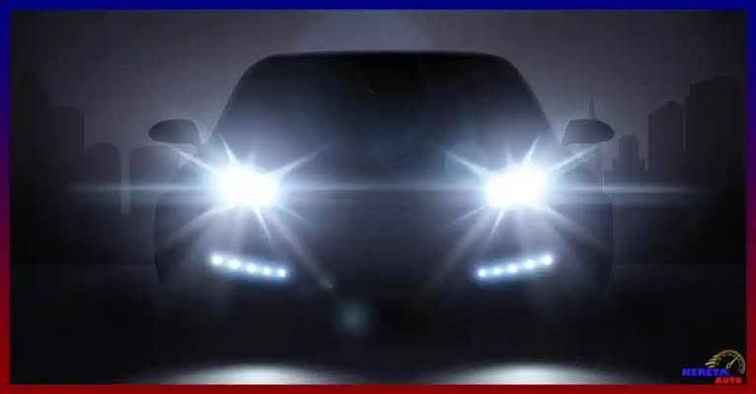
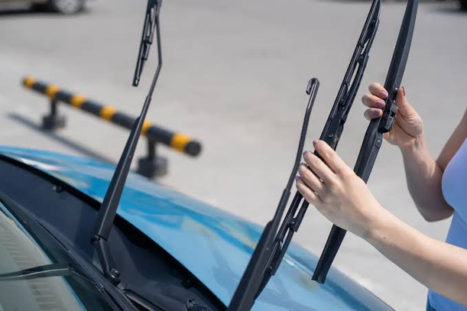
PERNYATAAN MASALAH
  Pemandu perlu menghidupkan lampu hadapan secara manual.
  Pemandu mungkin terlupa menyalakan lampu apabila keadaan gelap.
  Wiper juga perlu dikawal secara manual ketika hujan.
  Kawalan manual boleh mengganggu tumpuan pemandu.
  Sistem automatik dapat membantu meningkatkan kemudahan dan keselamatan pemanduan.

Slide 4





OBJEKTIF PROJEK 🎯
Objektif projek adalah:
  Membina sistem lampu hadapan automatik menggunakan Arduino.
  Menggunakan LDR untuk mengesan keadaan terang dan gelap.
  Mengawal lampu hadapan berdasarkan bacaan sensor.
  Menghasilkan sistem wiper yang dapat berfungsi secara automatik.
  Meningkatkan keselesaan dan keselamatan pengguna kenderaan.

Slide 5


SKOP PROJEK
Skop projek ini merangkumi:
  Sistem menggunakan Arduino sebagai pengawal utama.
  LDR digunakan untuk mengesan tahap cahaya.
  Lampu hadapan akan menyala apabila keadaan gelap.
  Sistem mempunyai DRL LED dan lampu high/low beam.
  Sistem wiper digunakan untuk membersihkan air pada cermin hadapan.
  Projek dibina dalam bentuk model/prototaip sebelum diaplikasikan kepada sistem sebenar.

Slide 6

KELEBIHAN & HASIL YANG DIJANGKA
Kelebihan
  Memudahkan pemandu.
  Mengurangkan kawalan manual.
  Membantu meningkatkan keselamatan.
  Sistem boleh dikawal menggunakan Arduino.
  Menggabungkan dua fungsi automotif dalam satu sistem
Hasil yang dijangka
Sistem dapat menghidupkan lampu secara automatik berdasarkan keadaan cahaya dan menggerakkan wiper dengan baik apabila diperlukan.

Slide 7
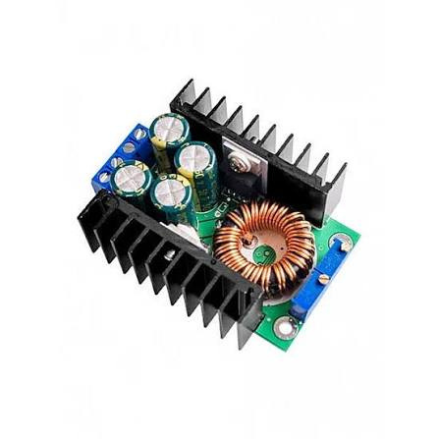
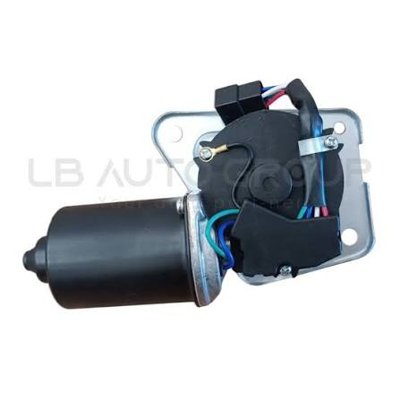
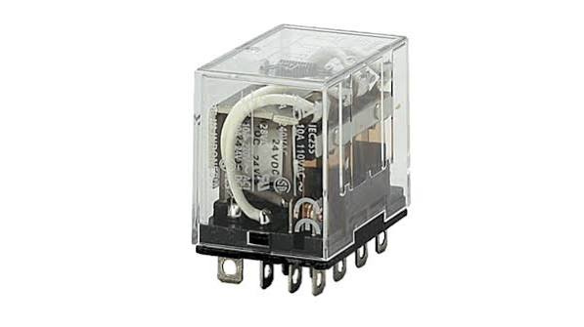
KOMPONEN YANG DIGUNAKAN
  Arduino – pengawal utama sistem.
  LDR Sensor – mengesan tahap cahaya.
  Headlamp & LED DRL – pencahayaan kenderaan.
  Motor Wiper – menggerakkan wiper.
  Relay / Modul Kawalan – mengawal lampu dan motor.
  Buck Converter – menurunkan voltan.
  Bekalan 12V – sumber kuasa sistem.

Slide 8
REKA BENTUK SISTEM
Bahagian Headlamp
LDR akan mengesan tahap cahaya di persekitaran dan menghantar bacaan kepada Arduino.
Arduino akan memproses bacaan tersebut dan menentukan sama ada lampu perlu dihidupkan atau dimatikan.
Bahagian Wiper
Sistem wiper menggunakan motor untuk menggerakkan bilah wiper pada cermin hadapan bagi membersihkan air.

Slide 9
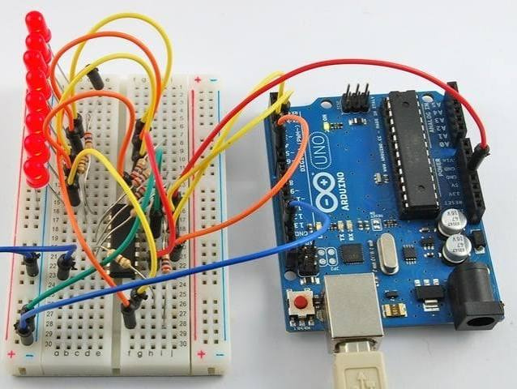
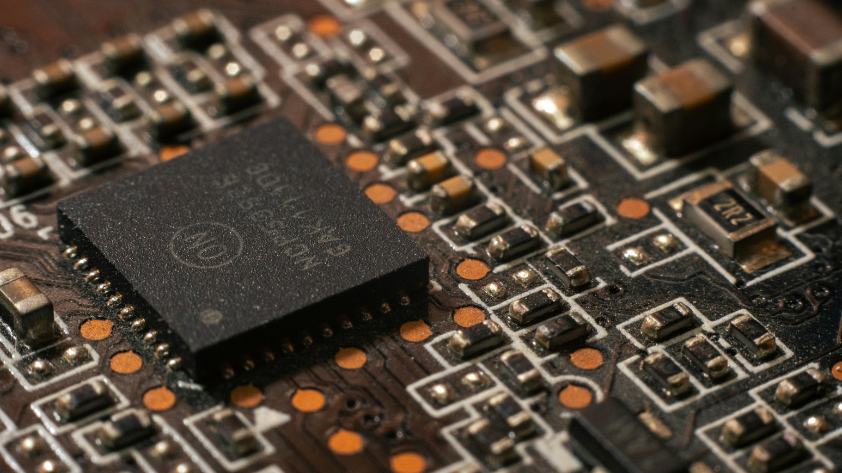
LITAR SISTEM
  Aliran sistem:
  Bekalan 12V → Buck Converter → Arduino
  LDR → Arduino → Relay → Headlamp
  Arduino → Relay/Motor Driver → Motor Wiper
  LCD digunakan untuk memaparkan maklumat atau status sistem.

Slide 10

KAEDAH / PROSES PEMBINAAN
  Menentukan konsep dan reka bentuk projek.
  Menyediakan semua komponen yang diperlukan.
  Membina litar Arduino.
  Menyambungkan LDR kepada Arduino.
  Menyambungkan lampu melalui relay.
  Memasang motor untuk sistem wiper.
  Memprogramkan Arduino.
  Menguji sistem dan membuat penambahbaikan.

Slide 11
CARA SISTEM BERFUNGSI
Headlamp Automatik
  Apabila LDR mengesan keadaan terang, lampu berada dalam keadaan tidak aktif.
  Apabila keadaan menjadi gelap, bacaan LDR berubah dan Arduino akan mengaktifkan relay untuk menyalakan lampu hadapan.
Wiper
Apabila sistem mengesan keadaan yang memerlukan wiper, Arduino akan mengaktifkan motor wiper. Motor akan menggerakkan wiper untuk membersihkan permukaan cermin.

Slide 12
KESIMPULAN
Kesimpulannya, projek Automatic Headlamp System and Wiper Using Arduino dapat menghasilkan satu sistem automotif yang lebih mudah dan praktikal. Penggunaan Arduino dan sensor LDR membolehkan lampu hadapan dikawal secara automatik berdasarkan keadaan persekitaran. Sistem wiper pula membantu membersihkan cermin hadapan ketika diperlukan. Projek ini diharapkan dapat dikembangkan lagi pada masa akan datang supaya lebih lengkap dan sesuai digunakan pada kenderaan sebenar.
SEKIAN, TERIMA KASIH

